Slide 2
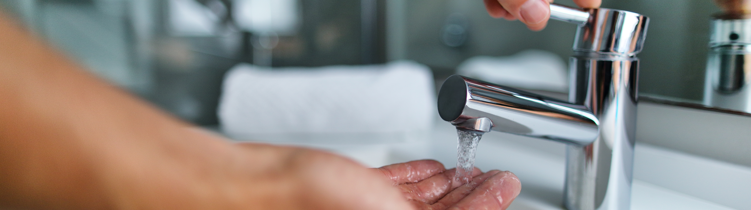

Slide 3
Här kan man skriva något
Även här

Slide 4
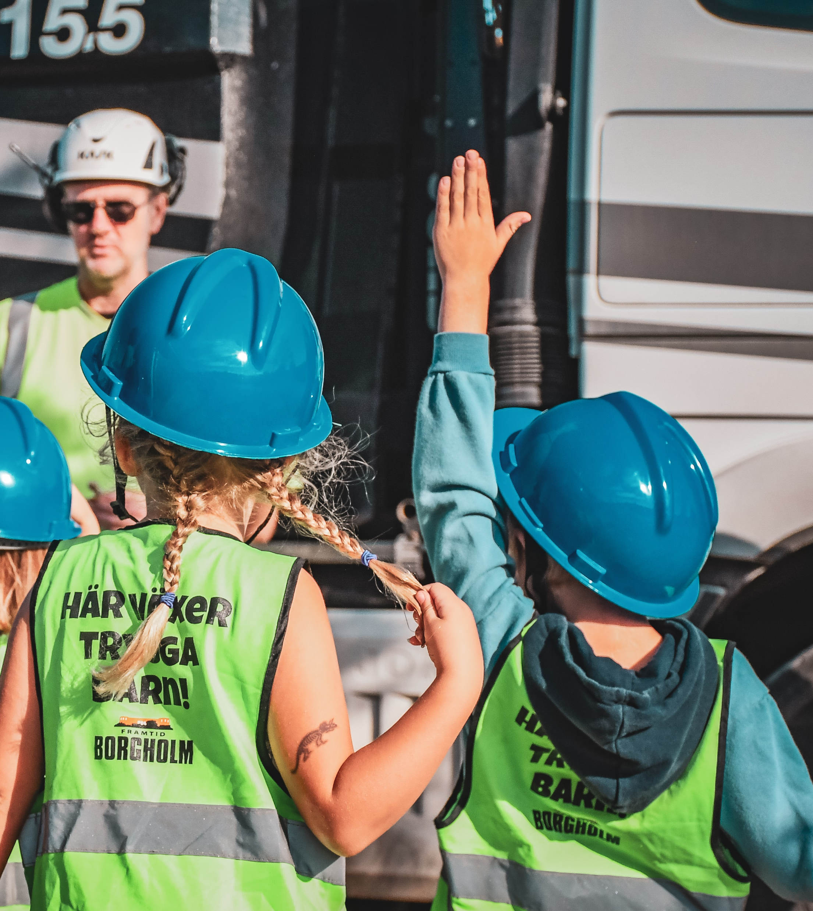

Slide 5

Dricksvatten
når våra kunder via
75 mil ledningsnät
Spillvatten
når våra verk via
53 mil ledningsnät
Reningsverk 4
6 Vattenverk
1 100 000 m³
avloppsvatten
renas varje år
1 750 000 m³
dricksvatten
produceras varje år

Slide 6
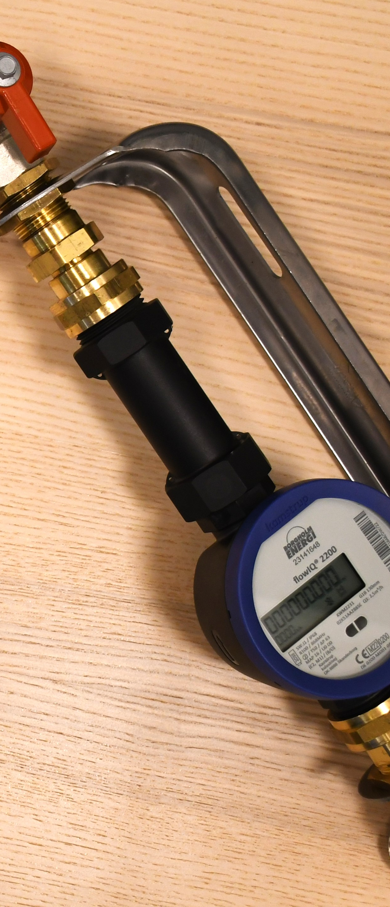
Rubrik
Skriv text här

Slide 7
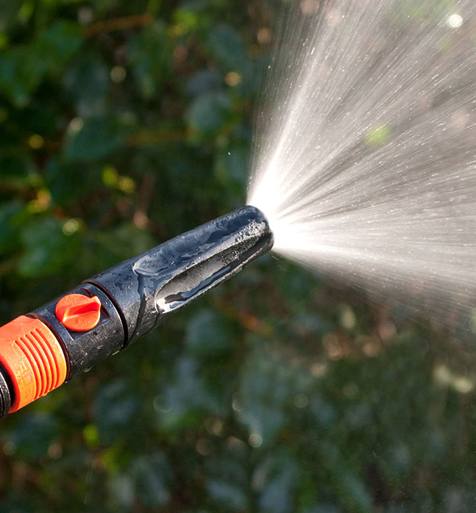
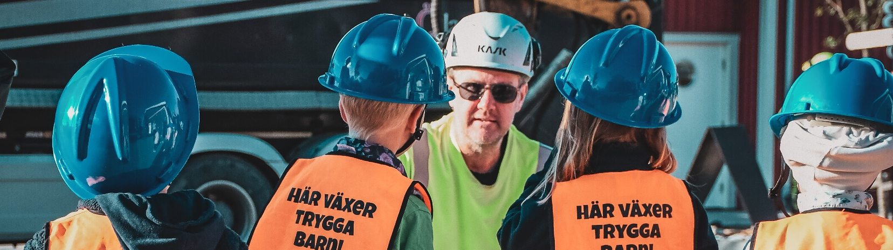

Slide 8
Denna kan man använda om
man vill skriva lite mer!

Slide 9
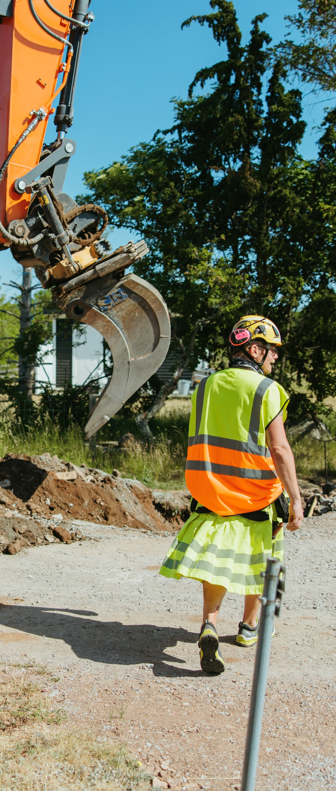

Slide 10
Tack för din tid!
Har du några frågor?
Tveka inte att kontakta oss
info@borgholmenergi.se I 0485 – 883 00 I borgholmenergi.se

